Slide 1
IVERKSETT TILTAK FOR Å REDUSERE HØYE RADONNIVÅ
Anbefalinger til befolkningen
#PrEvCan #CANCERCODE
PrEvCan©-kampanjen ble initiert av EONS og gjennomføres i samarbeid med hovedpartner i kampanjen, ESMO. Mer info: www.cancernurse.eu/prevcan

Slide 2
Sett inn organisasjonens logo her
IVERKSETT TILTAK FOR Å REDUSERE HØYE RADONNIVÅ
Undersøk om du utsettes for stråling fra naturlig høye radonnivåer i hjemmet ditt
#PrEvCan #CANCERCODE
PrEvCan©-kampanjen ble initiert av EONS og gjennomføres i samarbeid med hovedpartner i kampanjen, ESMO. Mer info: www.cancernurse.eu/prevcan

Slide 3
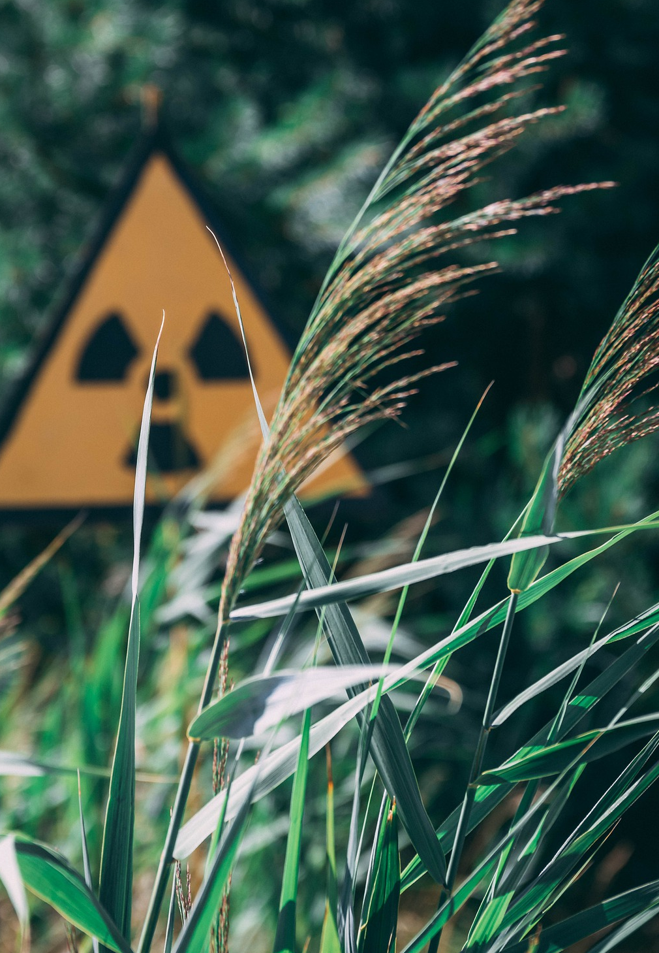
Sett inn organisasjonens logo her
IVERKSETT TILTAK FOR Å REDUSERE HØYE RADONNIVÅ
Radon er en naturlig radioaktiv gass som kan forårsake strålingseksponering i hjemmet ditt
#PrEvCan #CANCERCODE
PrEvCan©-kampanjen ble initiert av EONS og gjennomføres i samarbeid med hovedpartner i kampanjen, ESMO. Mer info: www.cancernurse.eu/prevcan

Slide 4
Sett inn organisasjonens logo her
IVERKSETT TILTAK FOR Å REDUSERE HØYE RADONNIVÅ
Sett inn ditt bilde her
Tilpasset tekst
#PrEvCan #CANCERCODE
PrEvCan©-kampanjen ble initiert av EONS og gjennomføres i samarbeid med hovedpartner i kampanjen, ESMO. Mer info: www.cancernurse.eu/prevcan

